Slide 1
RIP 第 1版
Routing Protocols and Concepts – Chapter 5

Slide 2
目标
描述RIPv1 协议的功能特征和工作方式.
为设备配置 RIPv1.
校验 RIPv1 运作是否正确.
描述 RIPv1 执行自动总结的方式.
对使用 RIPv1的路由网络中传播的默认路由进行配置、校验和故障拍错.
使用推荐技术解决与 RIPv1相关问题

Slide 3
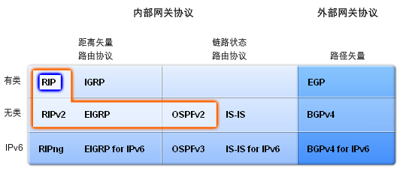
目录
5.1 RIPv1: 有类距离矢量路由协议
5.2 RIPv1 基本配置
5.3 校验和故障拍错
5.4 自动总结
5.5 默认路由和 RIPv1
5.6 RIPv1 配置实验

Slide 4
5.1 RIPv1:有类距离矢量路由协议

Slide 5
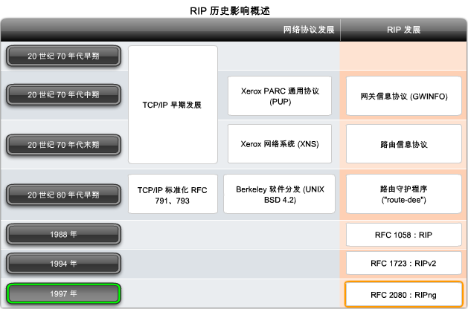
5.1.1 背景和概述

Slide 6
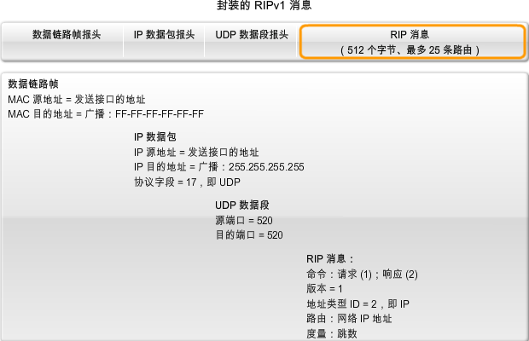
5.1.2 RIPv1 特征和消息格式
RIP 是一种距离矢量路由协议
RIP 使用跳数作为路径选择的唯一度量
将跳数超过 15 的路由通告为不可达
每 30 秒广播一次消息

Slide 7
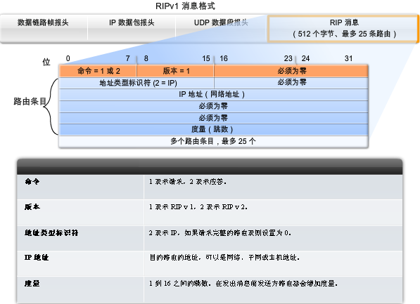
5.1.2 RIPv1 特征和消息格式
RIP 报头 -划分为三个字段
  命令字段
  版本字段
  必须为零
消息的路由条目部分包含三个字段
  地址类型标识符
  IP 地址
  度量

Slide 8
5.1.3 RIP工作方式
RIP使用两种类型的消息:
    请求消息
- RIP 的接口在启动时都会发送请求消息
-要求所有 RIP 邻居发送完整的路由表
    响应消息
-此消息回应请求的路由器包含整个路由表
Notes:
Each RIP-configured interface sends out a request message on startup, requesting that all RIP neighbors send their complete routing tables. A response message is sent back by RIP-enabled neighbors. When the requesting router receives the responses, it evaluates each route entry. If a route entry is new, the receiving router installs the route in the routing table. If the route is already in the table, the existing entry is replaced if the new entry has a better hop count. The startup router then sends a triggered update out all RIP-enabled interfaces containing its own routing table so that RIP neighbors can be informed of any new routes.

Slide 9
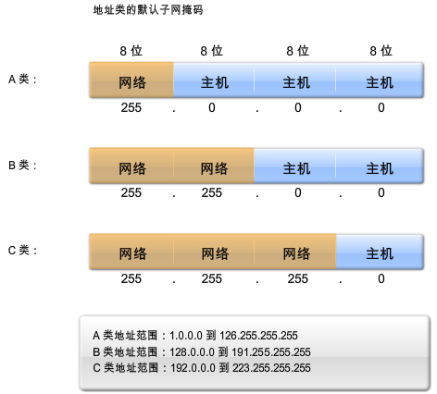
5.1.3 RIP工作方式
RIPv1 是一个有类路由协议
-更新中不包含子网掩码

Slide 10
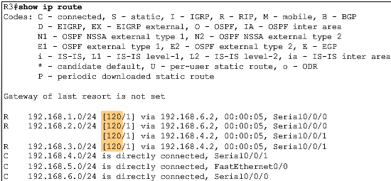
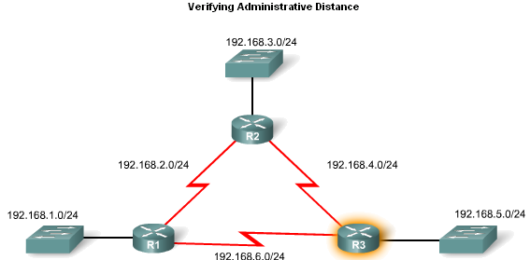
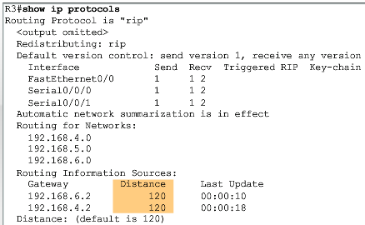
5.1.4 管理距离
RIP’s 默认管理距离 120

Slide 11
5.2 RIPv1 基本配置

Slide 12
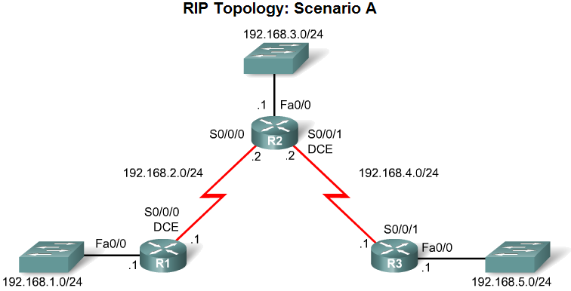
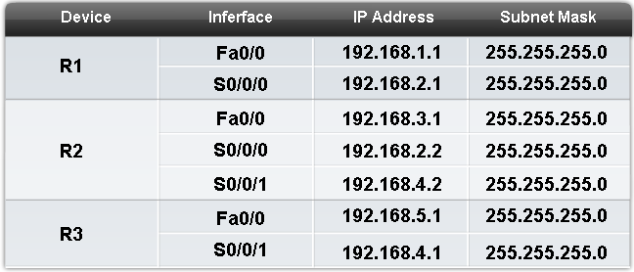
5.2.1 RIPv1 基本配置
适合应用 RIPv1的典型拓扑:
  -拥有3个路由
  -只去掉了连接到 LAN 的 PC
  -使用了五个 C 类网络地址

Slide 13
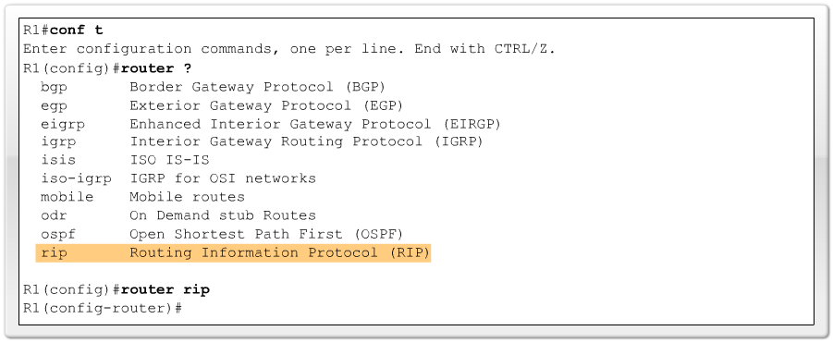
5.2.2 启动RIP: router rip 命令
启动RIP :
-Router rip 全局配置模式
-提示符将变为 R1(config-router)#

Slide 14
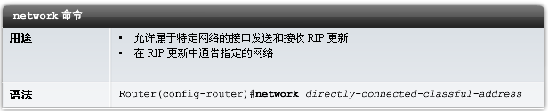
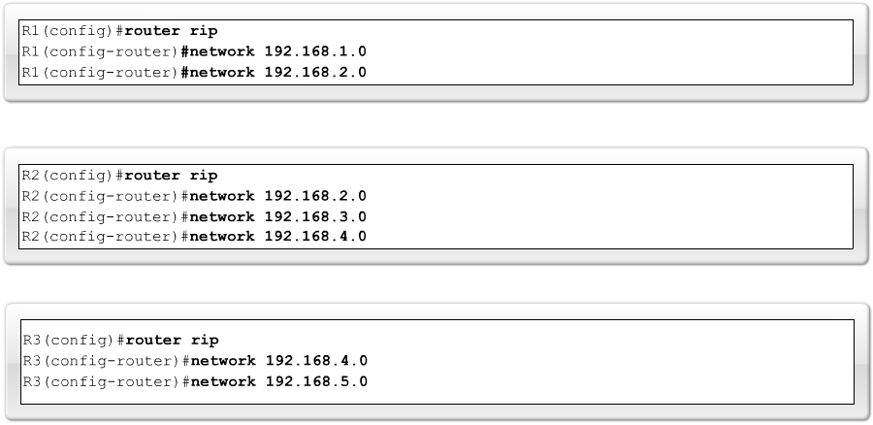
5.2.3 指定网络

Slide 15
5.3校验和故障排错

Slide 16
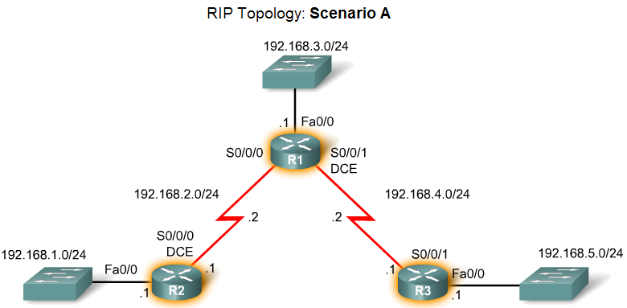
5.3.1 检验 RIP: show ip route
强大的错误排查命令:
show ip route
show ip protocols
debug ip rip
show ip interface brief

Slide 17
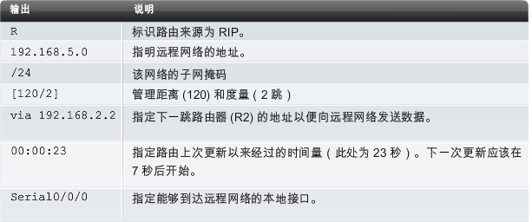
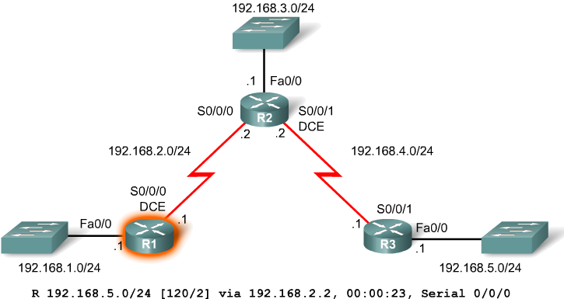
5.3.1 检验 RIP: show ip route
show ip route 命令

Slide 18
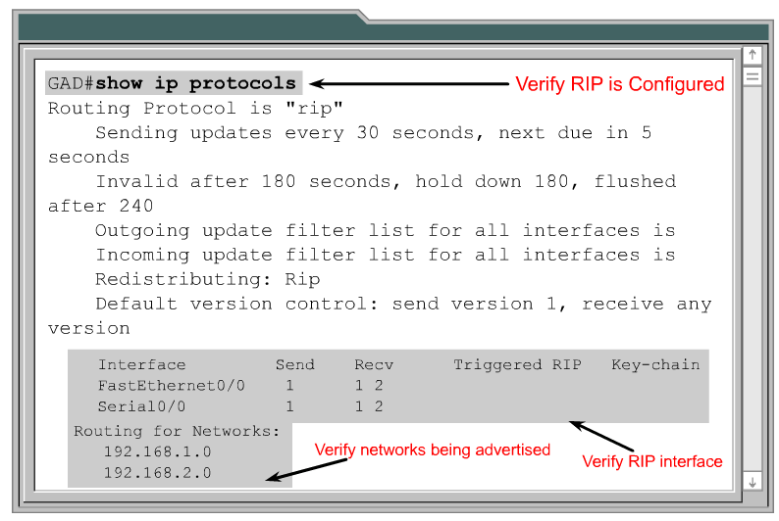
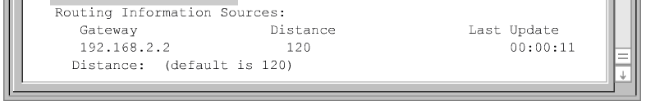
5.3.2 检验 RIP: show ip protocols

Slide 19
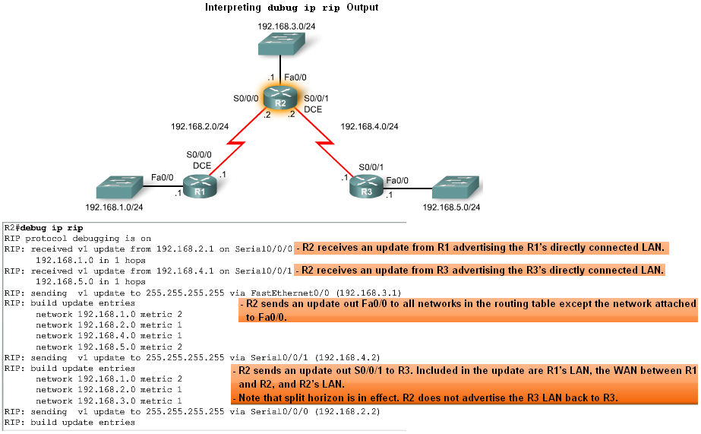

5.3.3 检验 RIP: debug ip rip
R2# undebug all（关闭所有debug进程）

Slide 20
5.3.4 被动接口
不必要的 RIP 更新会影响网络性能
  带宽浪费在传输不必要的更新上。因为 RIP 更新是广播，所以交换机将向所有端口转发更新。
  LAN 上的所有设备都必须逐层处理更新，直到传输层后接收设备才会丢弃更新。
  在广播网络上通告更新会带来严重的风险。RIP 更新可能会被数据包嗅探软件中途截取。路由更新可能会被修改并重新发回该路由器，从而导致路由表根据错误度量误导流量。
被动接口防止从接口发送更新.
示例:
Router(config-router)# passive-interface interface-type interface-number

Slide 21
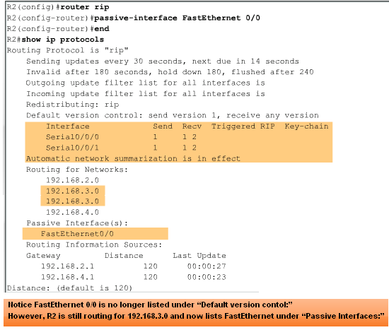
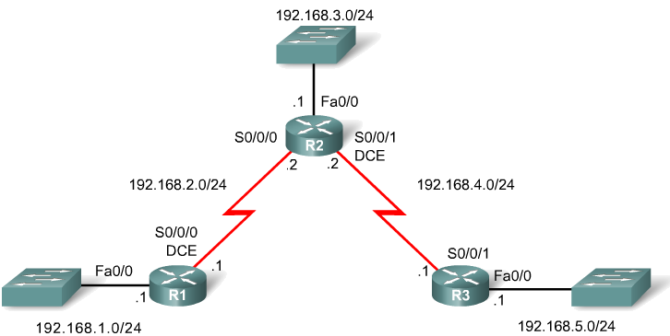
5.3.4被动接口

Slide 22
5.4 自动汇总

Slide 23
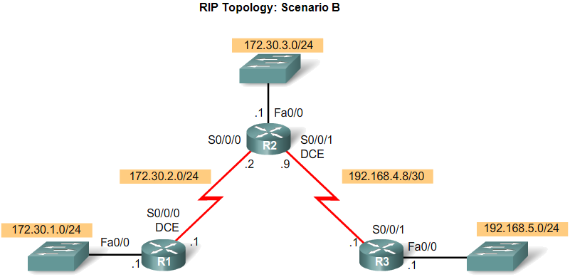
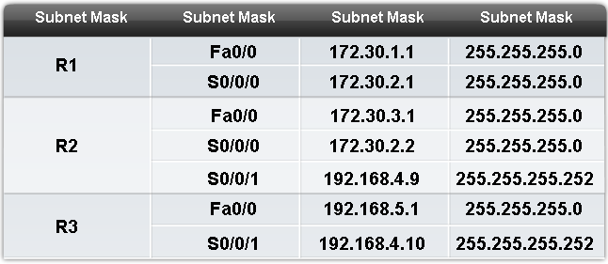
5.4.1 修改后的拓扑: 场景 B
修改后的拓扑

Slide 24
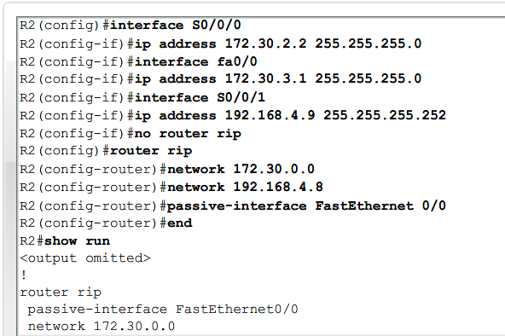
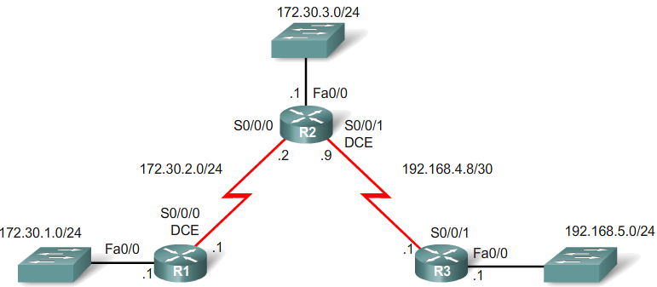
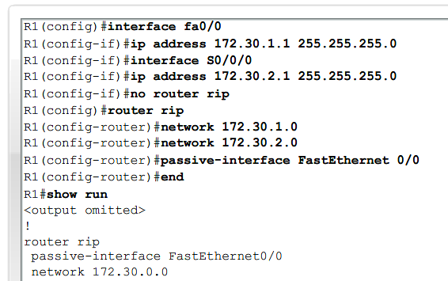
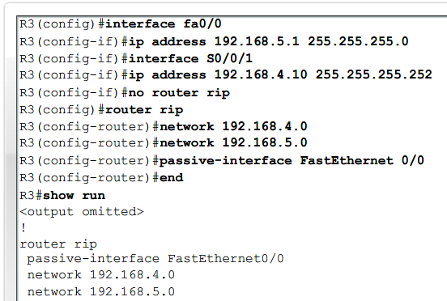
5.4.1修改后的拓扑: 场景 B
配置

Slide 25
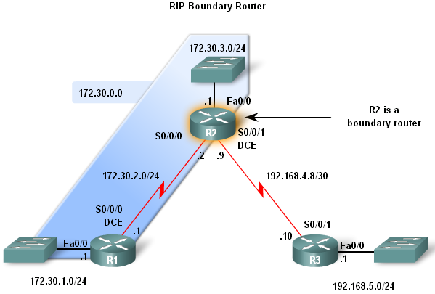
5.4.2 边界路由器和自动汇总
边界路由器
RIP 自动汇总有类网络
边界路由器总结从一个主网到另一个主网的 RIP 子网.

Slide 26
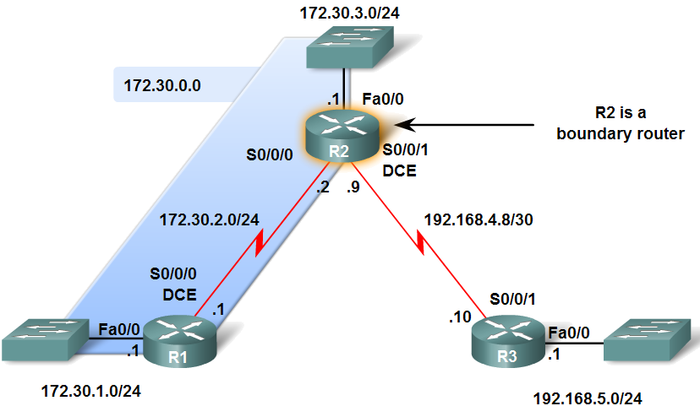
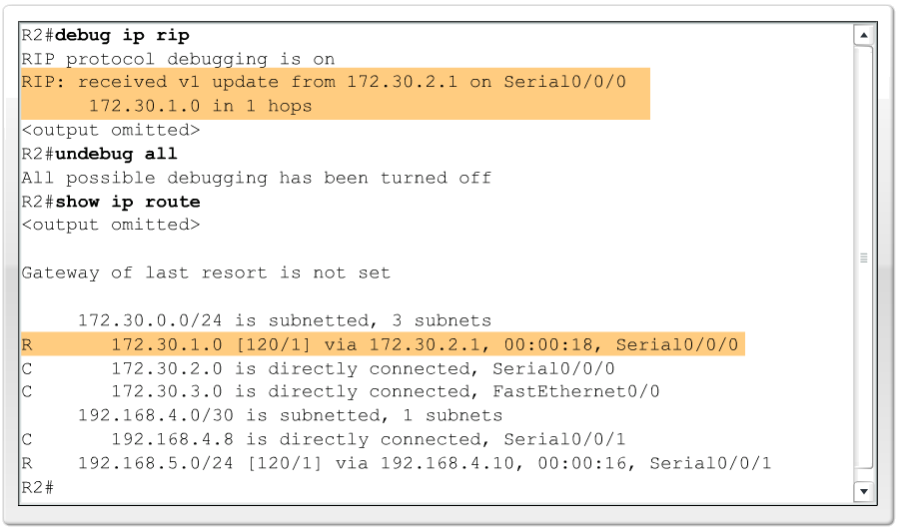
5.4.3 处理 RIP 更新
2 条原则控制 RIPv1更新:
如果某条路由更新及其接收接口属于相同的主网，则在路由更新中对该网络应用该接口的子网掩码。
如果某条路由更新及其接收接口属于不同的主网，则在路由更新中对该网络应用网络的有类子网掩码。

Slide 27
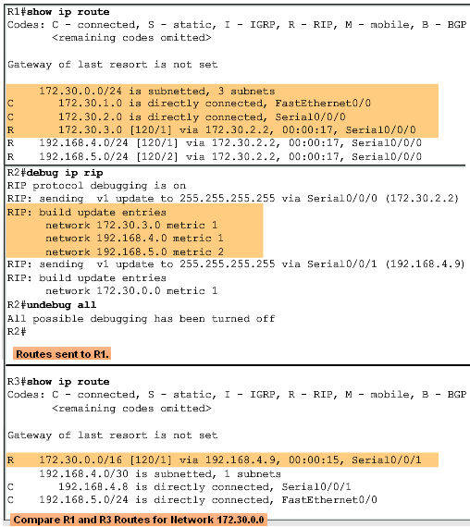
5.4.4 发送 RIP 更新
RIP 使用自动汇总来减小路由表大小.

Slide 28
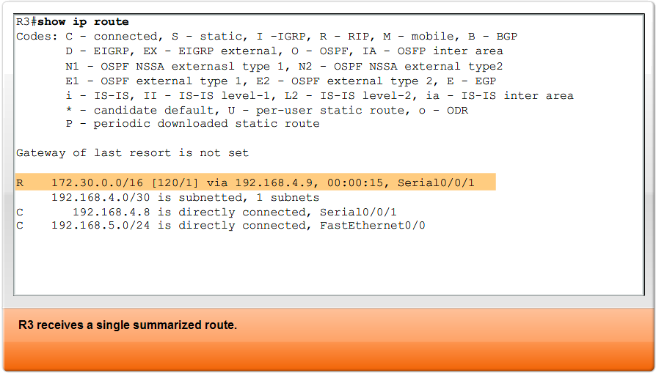
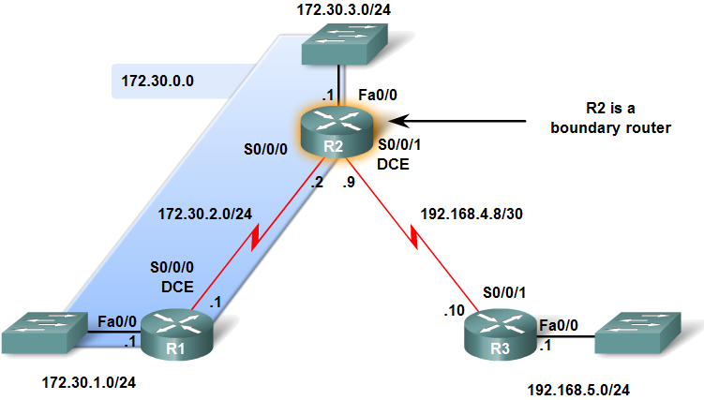
5.4.5 自动汇总的优缺点
优点:
可以使发送和接收的路由更新较小
使用单条路由可加快 路由表的查找过程

Slide 29
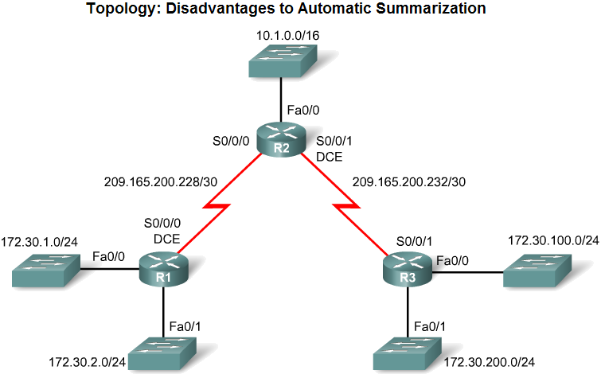
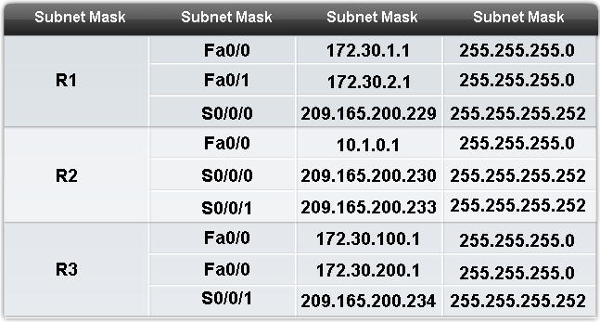
5.4.5自动汇总的优缺点
缺点:
不支持不连续网络

Slide 30
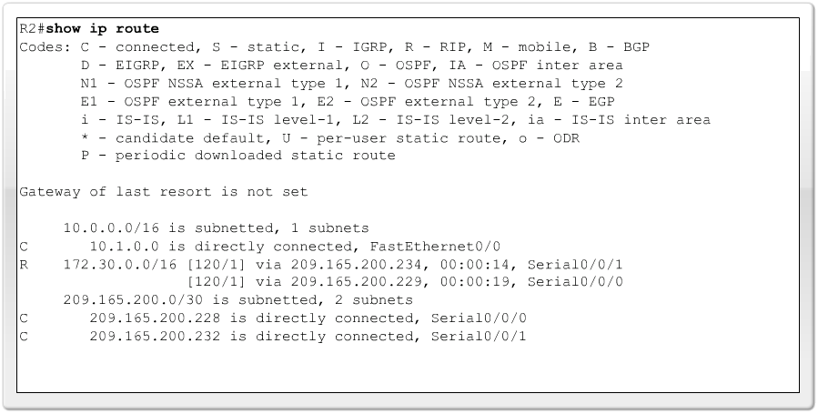
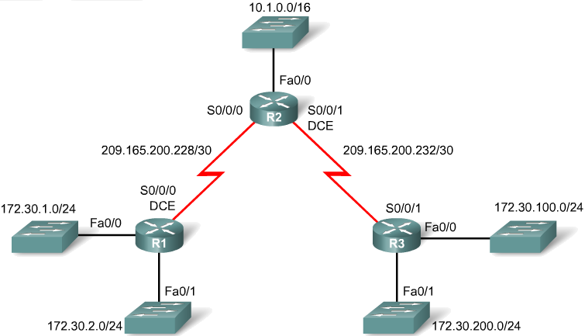
5.4.5自动汇总的优缺点
缺点是 RIPv1不支持不连续网络:
路由器只宣告主网络地址.

Slide 31
5.5 默认路由和 RIPv1

Slide 32
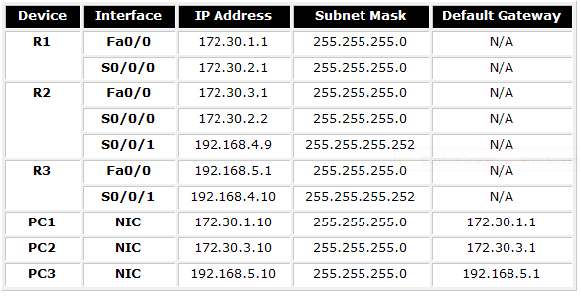
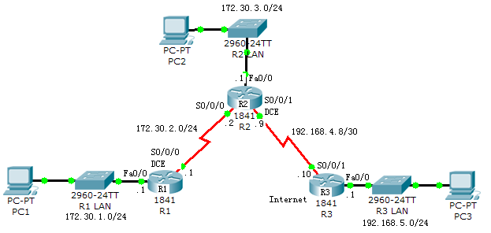
5.5.1 修改后的拓扑结构: 场景 C
修改后的拓扑结构: 场景 C
添加 Internet 接入

Slide 33

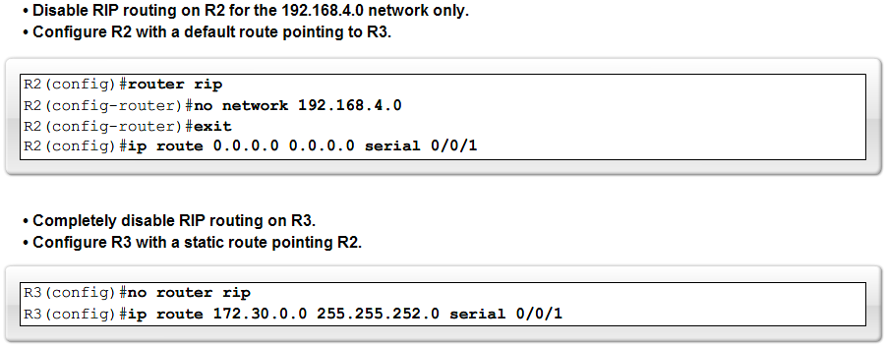

5.5.1修改后的拓扑结构: 场景 C

Slide 34
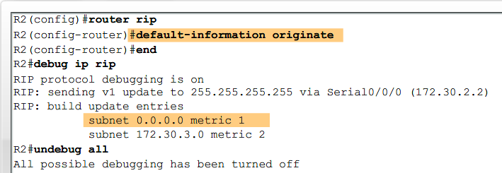
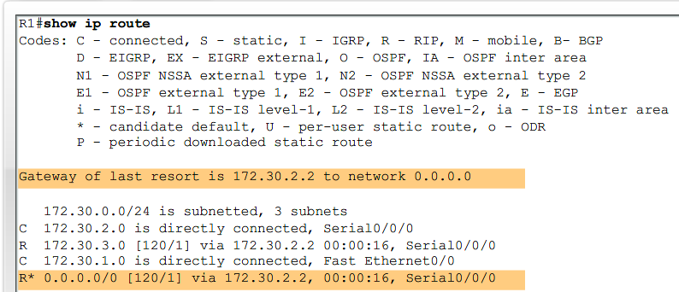
5.5.2 在 RIPv1中宣告默认路由
Default-information originate 命令
  -命令指定该路由器为默认信息的来源，由该路由器在 RIP 更新中传播静态默认路由

Slide 35
5.6 RIPv1 配置实验

Slide 36
总结
RIP 特性包括:
有类, 距离矢量
跳数为度量值
不支持可变长子网掩码或不连续子网
每30秒更新一次
Rip 被封装在 UDP分段中 ，源目的端口号 520

Slide 37
总结: RIP命令集
命令 | 作用
Rtr(config)#router rip | 启动 RIP 路由协议
Rtr(config-router)#network | 指定路由器上哪些接口将启用 RIP
Rtr#debug ip rip | 用于实时查看路由更新
Rtr(config-router)#passive-interface fa0/0 | 防止此接口发布更新
Rtr(config-router)#default-information originate | 发布默认路由
Rtr#show ip protocols | 该命令可以显示计时器信息

